Slide 1

KHOA CÔNG NGHỆ THÔNG TIN
BẢO VỆ ĐỒ ÁN TỐT NGHIỆP
TÊN ĐỀ TÀI:XÂY DỰNG ỨNG DỤNG QUẢN LÝ QUÁN CAFÉ BẰNG CÔNG NGHỆ .NET VÀ SQLSEVER
SINH VIÊN: ĐINH TRUNG KIÊN
LỚP: DCCNTT11.10.4
MSV: 20201209
GVHD:THẠC SĨ TRẦN NGUYÊN HOÀNG

Slide 2

PHẦN 1
MỤC TIÊU VÀ BÀI TOÁN
PHẦN 2
NỘI DUNG BÁO CÁO
PHƯƠNG PHÁP VÀ CÔNG CỤ
PHẦN 3
PHÂN TÍCH VÀ THIẾT KẾ
PHẦN 4
KẾT QUẢ
PHẦN 5
ĐÁNH GIÁ VÀ KẾT LUẬN

Slide 3

PHẦN 1
MỤC TIÊU VÀ BÀI TOÁN

Slide 4






MỤC TIÊU
TỐI ƯU TRẢI NGHIỆM
BẢO VỆ DỮ LIỆU
01
Giao diện thân thiện,
tích hợp các tính năng thanh toán , quản lý và thông kê.. Nâng cao
hiệu quả trải nghiệm
người dùng
03
05
Áp dụng biện
pháp bảo mật
để bảo vệ thông
tin người dùng
XÂY DỰNG ỨNG DỤNG
QUẢN LÝ HIỆU QUẢ
PHÁT TRIỂN
Tạo ứng dụng tích hợp được nhiều tính năng mới trong tương lai
Xây dựng một ứng dụng quản lý quán café dễ sử dụng cho khách hàng
Tạo ra ứng dụng quản lý hóa đơn và đồ uống một cách hiệu quả
02
04

Slide 5
BÀI TOÁN
Nhân viên các thể tạo hóa đơn theo từng bàn với nhiều sản phẩm khác nhau trong cùng một hóa đơn và thanh toán hóa đơn đó
01
03
Ứng dụng cho phép nhân viên kiểm tra tình trạng bàn và thêm hóa đơn cho các bàn
Quản lý là người có quyền kiểm soát hệ thống , quản lý tài khoản , quản lý món ăn và thống kê doanh thu
02

Slide 6
PHẦN 2
PHƯƠNG PHÁP VÀ CÔNG CỤ

Slide 7










PHƯƠNG PHÁP THỰC HIỆN
Thu thập và phân tích các tài liệu và các tiêu chuẩn về thiết kế ứng dụng quản lý quán cafe
Xác định yêu cầu của hệ thống, bao gồm chức năng cần thiết
Thiết kế kiến trúc, cơ sở dữ liệu và giao diện người dùng
Sử dụng Visual sutido winfrom C# để phát triển các tính năng của ứng dụng, kiểm thử và triển khai lên môi trường thực tế
Thực hiện kiểm thử, sửa lỗi và tối ưu hoá.
Thu thập phản hồi từ người dùng thử nghiệm để cải tiến hệ thống

Slide 8



Công cụ:
Visual Studio : đơn giản, linh hoạt và hỗ trợ tốt cho việc lập trình bằng Winfrom C#, tích hợp công cụ và các thư viện hiệu quả.
CÔNG CỤ SỬ DỤNG
Phân tích thiết kế
Draw.io: Đơn giản, miễn phí và khả năng hỗ trỡ vẽ sơ đồ đa dạng, phù hợp cho việc thiết kế và chia sẻ ý tưởng dự án.
Thiết kế cơ sở dữ liệu
SQL Server Management Studio (SSMS) là một công cụ quản lý và phát triển cơ sở dữ liệu dành cho Microsoft SQL Server. Nó cung cấp một giao diện đồ họa thân thiện cho phép người dùng quản lý, phát triển và vận hành các cơ sở dữ liệu SQL Server một cách hiệu quả.

Slide 9
PHẦN 3
PHÂN TÍCH VÀ THIẾT KẾ

Slide 10
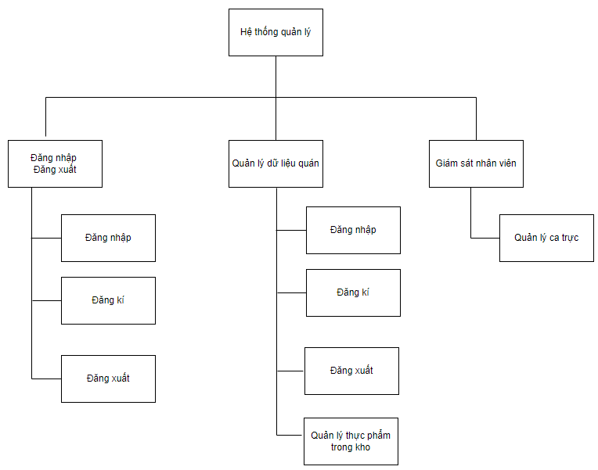
SƠ ĐỒ PHÂN CẤP CHỨC NĂNG

Slide 11
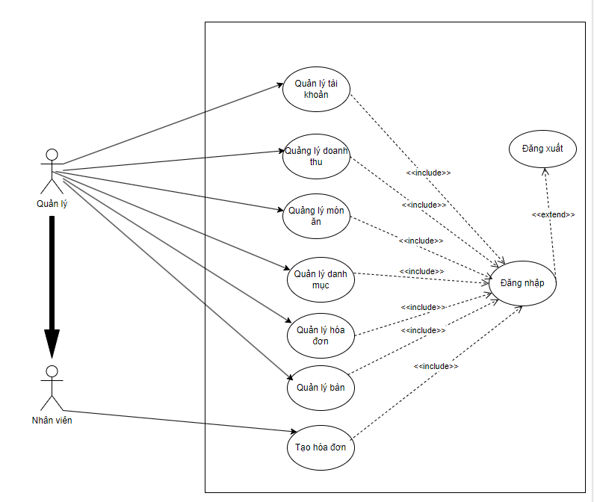
SƠ ĐỒ USECASE TỔNG QUÁT HỆ THỒNG

Slide 12
PHẦN 4
KẾT QUẢ VÀ DEMO

Slide 13








PHÂN TÍCH VÀ THIẾT KẾ HỆ THỐNG
Xác định được nghiệp vụ và chức năng cho phần mềm
BIỂU ĐỒ
Xây dựng các biểu đồ minh hoạ cách hoạt động của hệ thống cho từng chức năng
GIAO DIỆN
Giao diện thân thiện, dễ sử dụng, thao tác nhanh, tương thích trên nhiều thiết bị sử dụng
CHỨC NĂNG
Đáp ứng được yêu cầu của hệ thống, phù hợp với nghiệp vụ bán hàng cơ bản
KIỂM THỬ
Tiến hành kiểm thử giao diện, chức năng đảm bảo mọi tính năng hoạt động ổn định và đáp ứng các yêu càu đã đề ra

Slide 14
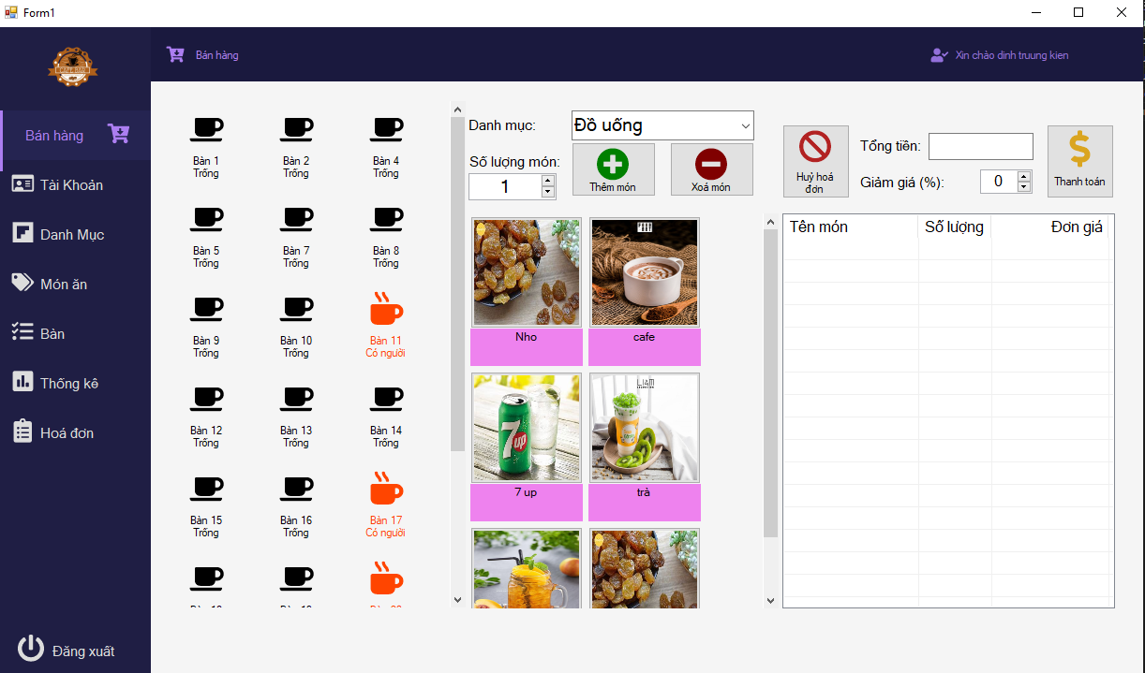

Slide 15
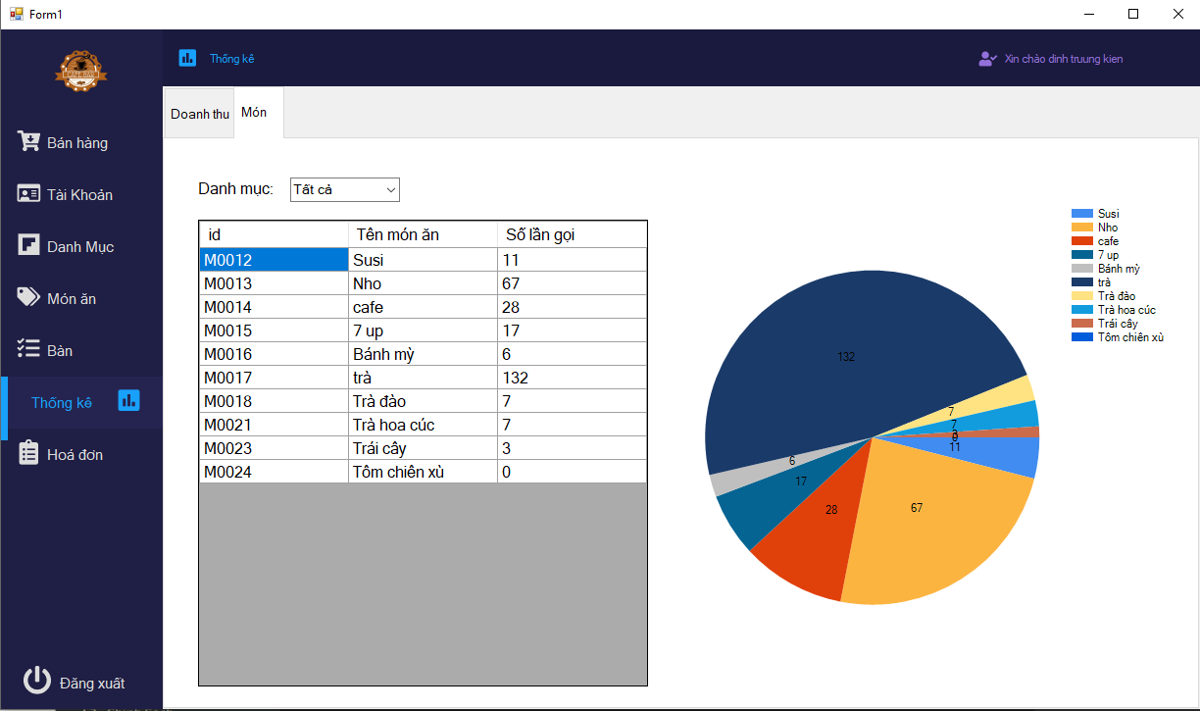

Slide 16
PHẦN 5
ĐÁNH GIÁ VÀ KẾT LUẬN

Slide 17


ƯU ĐIỂM
01
02
03
Hệ thống dễ sử dụng và quản lý, giao diện thân thiện với người dùng
Bảo mật và hiệu suất tốt
Khả năng mở rộng và tích hợp cao, có thể dễ dàng phát triển tính năng mới trong tương lai

Slide 18
HẠN CHẾ
Hệ thống chỉ chạy đúng các nghiệp vụ và chức năng chính, chưa kiểm tra kỹ lưỡng các trường hợp ngoại lệ, tiềm ẩn nhiều lỗi chưa phát hiện.
Hạn chế về thời gian và kiến thức chuyên môn khiến một số chức năng chưa có.
2
4
1
3
5
Quá trình phân tích thiết kế hệ thống gặp nhiều trục trặc do thiếu ý kiến từ nhiều người dùng, dẫn đến chậm trễ và mất nhiều thời gian phát triển.
Phương thức thanh toán còn hạn chế, chưa đáp ứng được sự đa dạng cần thiết
Chưa xác định hết các rủi ro tiềm ẩn trong phát triển, gây khó khăn cho việc triển khai và vận hành.

Slide 19

HƯỚNG PHÁT TRIỂN
01
Nâng cấp hệ thống để có thể dùng đa ngôn ngữ
Phát triển ứng dụng di động để tăng tính tiện lợi cho người dùng
02
03
Hoàn thiện các chức năng đang phát triển năng đăng

Slide 20
KẾT LUẬN
Đã phát triển được một ứng dụng quản lý quán cafe
Đáp ứng đầy đủ các yêu cầu về quản lý sản phẩm, hóa đơn, thanh toán, nhân viên, thống kê, v.v...
@reallygreatsite
www.reallygreatsite.com

Slide 21
CẢM ƠN SỰ LẮNG NGHE VÀ ĐÁNH GIÁ CỦA HỘI ĐỒNG !

